Slide 1
“И странно и чудно, – везде хвалят Алтай.
И горы-то прекрасны, и недра-то могучи,
и реки-то быстры, и цветы-то невиданны”.Н.Рерих

Slide 2
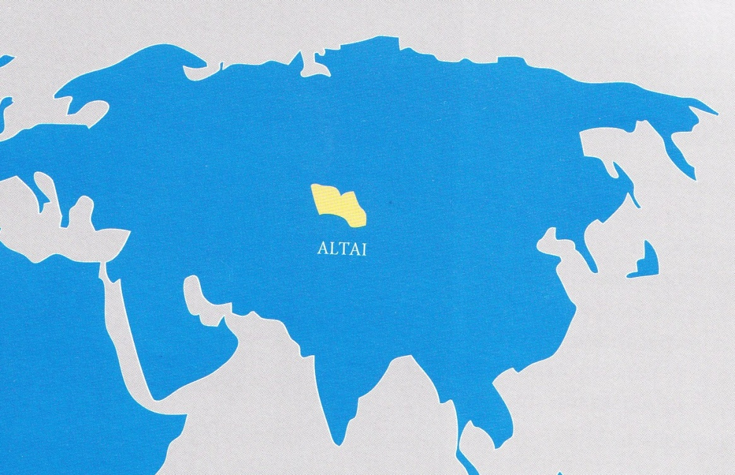

Slide 3
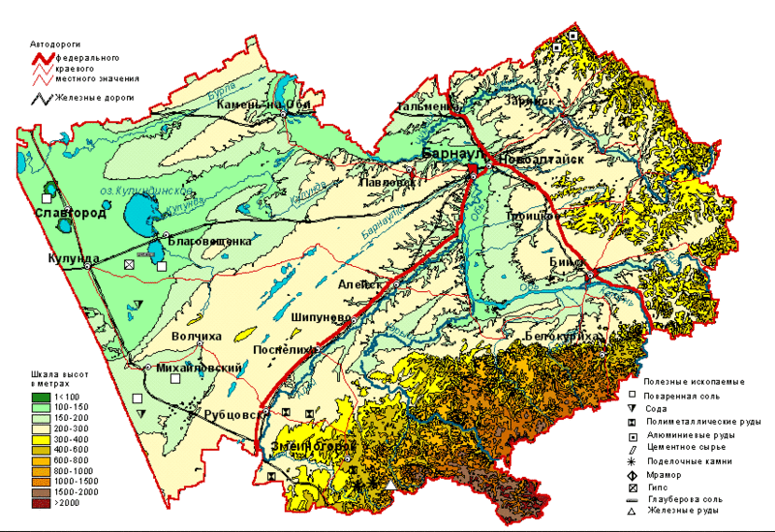

Slide 4
Решите уравнения
-5-x=20
x+37 = -8
z:(-14)=6
- 156+ y=218
168: z= -4
85-z=36
ΙxΙ=5
m-94=18
y – 15=45
- 35x =10
25a =25

Slide 5
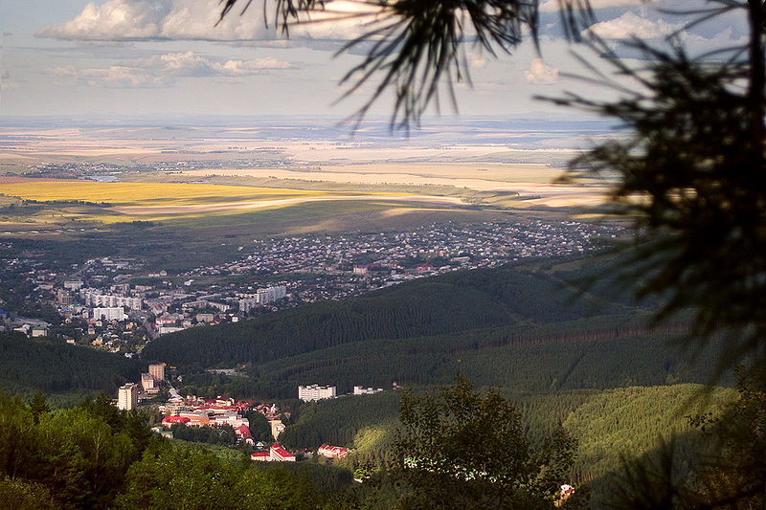
Белокуриха

Slide 6
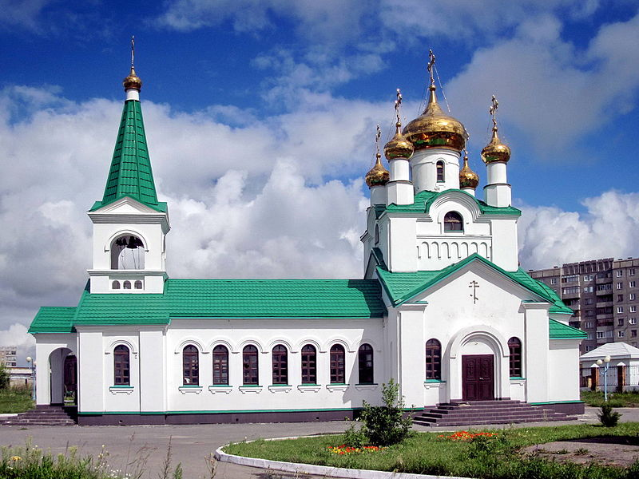
Заринск

Slide 7
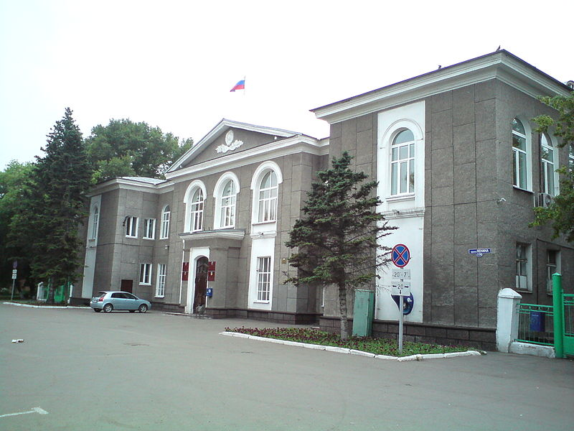
Рубцовск

Slide 8
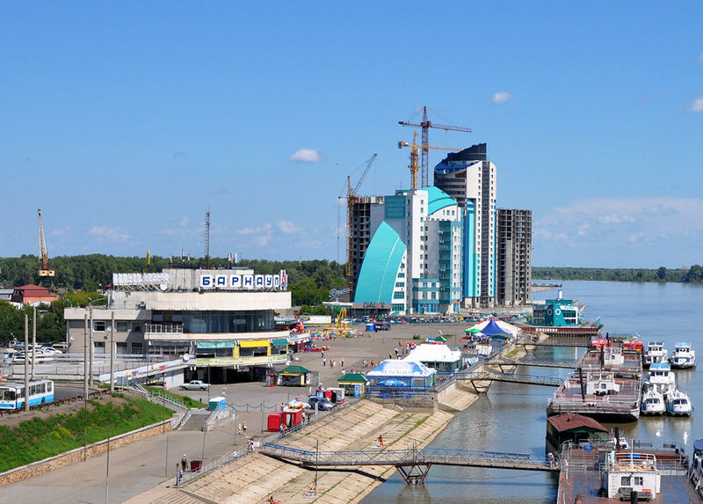
Барнаул

Slide 9
Бийск

Slide 10
1
6
7
,
8
5
600
400
-9x+8x+2x
5a-6a+3a+4a
11p-3p-p
0,5b-b+4,5b+4b
1/2c-0,5c+5c
200b-900b+1300b
-250y+500y+150y

Slide 11
Решите уравнения
7x-450 =2x-50
2(3x-2x)=5306
80
2653

Slide 12
На доске :
25-(7х-3)=-28 х=8
1⅓х+4=⅓х+1 х=-3
В тетрадях:
-15(х-3)+700=2х-28580
- 3
1725
1730
8

Slide 13
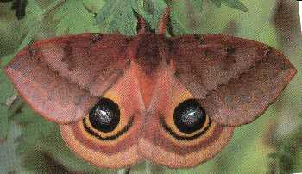
1 | 2 | 3
4 | 5 | 6

Slide 14
Работа по группам
1 группа ⃒х-2⃒=8 х=10 х=-6
2 группа ⃒2х+4⃒=10 х=3 х=-7
3 группа
10
3
4
- 7

Slide 18
90
250

Slide 19
Бия

Slide 20
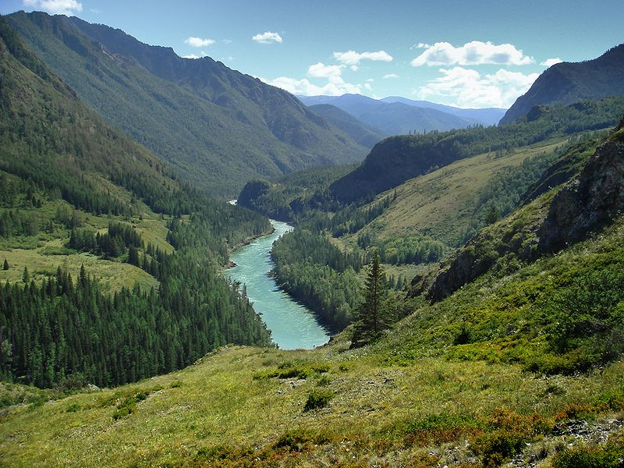
Катунь

Slide 21
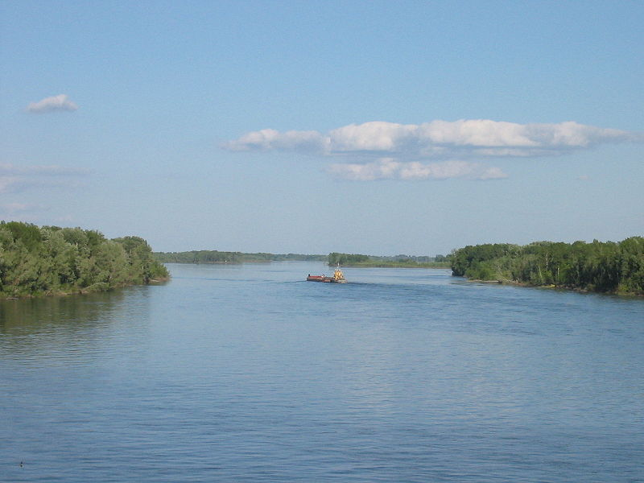
Обь

Slide 22
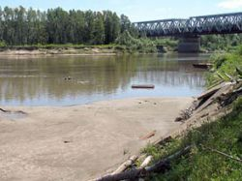
Чумыш

Slide 23
Задача: если длину реки Обь уменьшить в 20 раз и к результату прибавить площадь Кулундинского озера (600 км²), то получится число, равное приближенно длине реки Алей (784 км). Найдите длину реки Обь.
(длина равна 3680 км).

